Slide 1

大数据 — 分析与处理
执古之道 御今之有

Slide 2
课程目标
搭建起通向“大数据知识空间”的桥梁和纽带
构建知识体系、阐明基本原理
引导初级实践、了解相关应用
为学生在大数据领域“深耕细作”奠定基础、指明方向

Slide 3
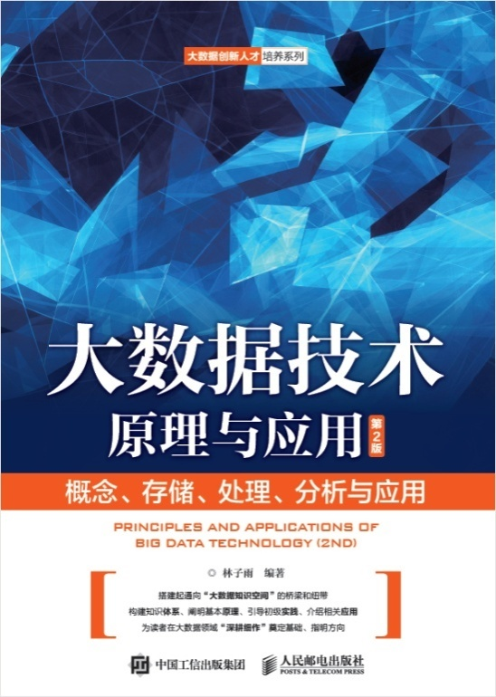
教材
《大数据技术原理与应用——大数据概念、存储、处理、分析与应用》
厦门大学 林子雨编著 人民邮电出版社 2017年2月第2版 ISBN:978-7-115-44330-4

Slide 4
内容提要
本课程系统介绍了大数据相关知识
系统地论述了大数据的基本概念、大数据处理架构Hadoop、分布式文件系统HDFS、分布式数据库HBase、NoSQL数据库、云数据库、分布式并行编程模型MapReduce、Spark以及大数据在互联网、生物医学和物流等各个领域的应用
在Hadoop、HDFS、HBase、MapReduce、Spark等重要章节，安排了入门级的实践操作，让学生更好地学习和掌握大数据关键技术

Slide 5
Schedule
Week | Topic | Objective
Week 1 | 大数据概述 | 介绍大数据的基本概念和应用领域，并阐述大数据、云计算和 物联网的相互关系
Week 2 | 大数据处理架构Hadoop | 介绍大数据处理架构Hadoop
Week 3 | 分布式文件系统HDFS | 分布式文件系统HDFS的基本原理和使用方法
Week 4 | 分布式数据库Hbase | 分布式数据库HBase的基本原理和使用方法
Week 5 | MapReduce | 分布式并行编程模型MapReduce原理和使用方法
Week 6 | Hadoop架构再探讨 | Hadoop技术的发展演变过程、YARN、HDFS Federation
Week 7 | Spark | Spark原理与基础编程
Week 8 | 流计算、图计算 | 流计算概念和原理、Storm 图计算概念和原理、Pregel

